Slide 1
Publier autrement
L’approche d’un organisme de recherche
O. Hologne, déléguée à l’IST

Slide 2
L’INRA
Un organisme de recherche
  8500 titulaires (1800 chercheurs)
  Finalisé : Agriculture, alimentation, environnement
  4200 publi/an dont 20% en gold OA
Un éditeur
  propriétaire ou co-propriétaire de revues
    Springer Nature
    Biomed Central
    Cambridge université press
    Auto édition
  GIE Quae (livres)

Slide 3
Nouveau décret de l’Inra

Slide 4
Conduite du changement
Poser un cadre politique clair
Expérimenter
Accompagner :
  les revues INRA
  Fin des abonnements
  les chercheurs – évaluation

Slide 5
Le cadre politique

Slide 6

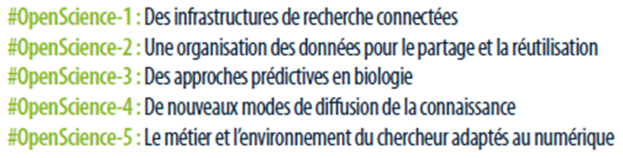

Politique #open science
www.2025.inra.fr
OS-4
Adapter le modèle éditorial et économique des revues académiques dont l’Inra est propriétaire aux principes d’une science ouverte ;
Explorer et encourager des modèles alternatifs de publication
Envisager la sortie du système des abonnements aux revues à l’horizon 2020

Slide 7

Charte pour le libre accès

Slide 8
Libre accès aux publi – synthèse simplifiée
Chercheur « propriétaire » des droits, ne pas céder les droits patrimoniaux aux éditeurs
Encouragé à déposer dans prodinra
Mais l’évaluation s’appuiera sur les publis déposés dans prodinra pour alimenter le processus d’évaluation -> donc dépôt obligatoire
Frais de publication dans les revues à la charge des projets

Slide 9
Libre accès aux données – synthèse simplifiée
Propriété ou co-propriété de l’institut
Valoriser les données « ouvert et gratuit par défaut »
  dépôt dans des entrepôts Inra ou non Inra
  Données en liens avec les publi ou non
  Data papers
Bonnes pratiques de gestion
  DOI
  Data management plan
  Normes et standards (participer à la standardisation)
L’institut met en place les services : stockage, DOI, DMP, entrepôt/annuaire ….
Couts à chiffrer et financer dans le cadre des projet

Slide 10
4 exemples
Experimenter

Slide 11
4 Projets portés par des chercheurs
Un epijournal
Un journal sur la plateforme de l’idex de Bordeaux (OJS)
Un data journal
un « non » journal : Peer community

Slide 12

Epijournal : https://jdmdh.episciences.org/
Initiative de Nicolas Turenne, Ifris, INRA

Slide 13
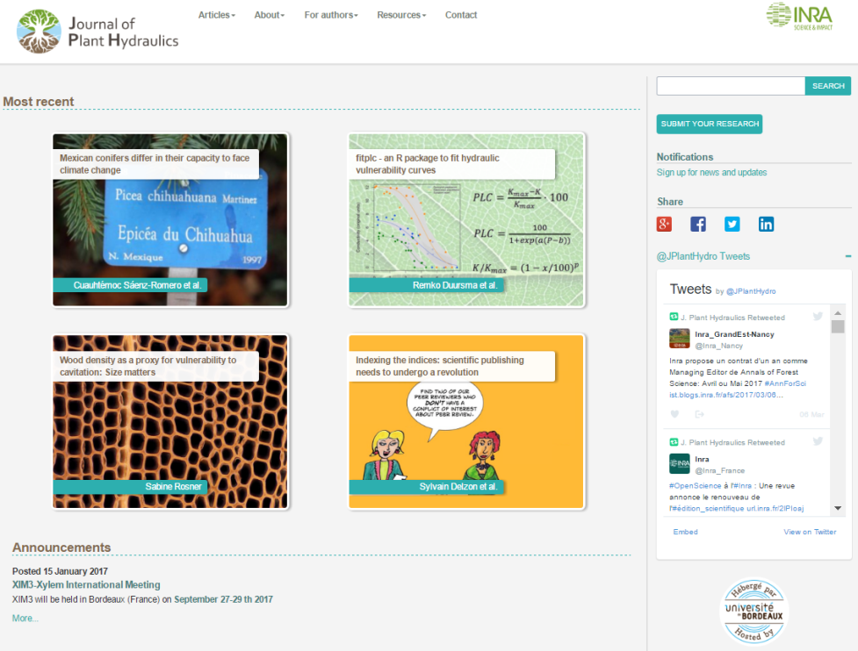
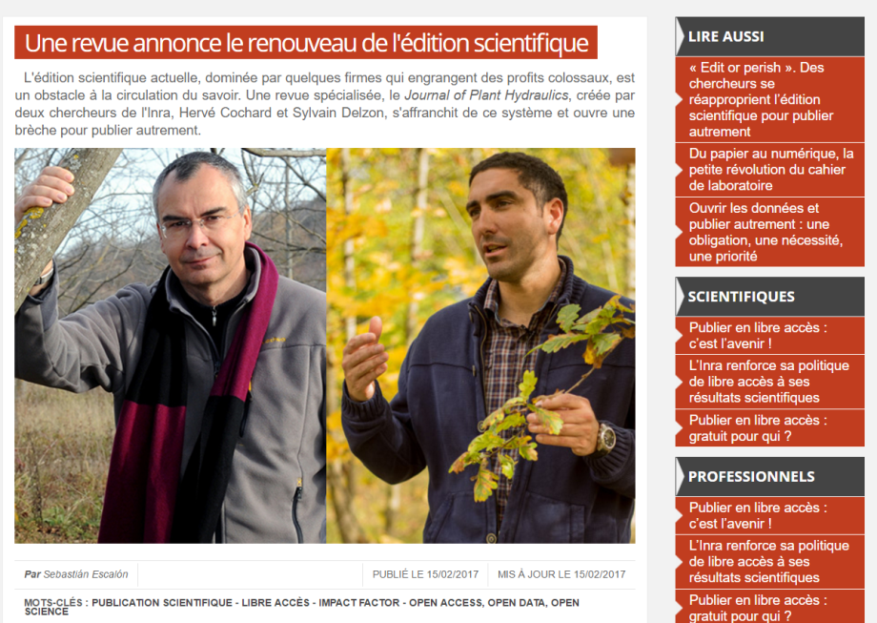
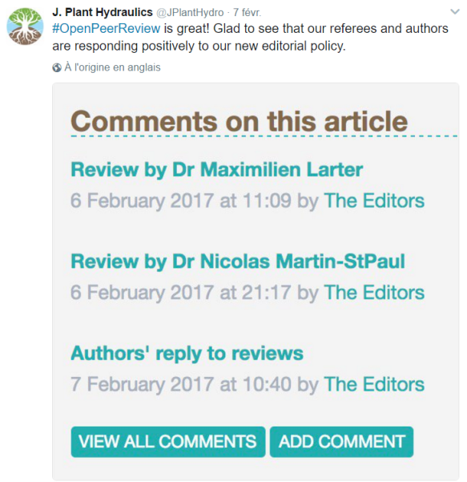
Journal of Plant Hydraulics http://jplanthydro.org
Refus d’avoir un IF
Open peer review
Hervé Cochard et Sylvain Delzon, INRA

Slide 14

Open data journal
http://library.wur.nl/ojs/index.php/odjar/

Slide 15
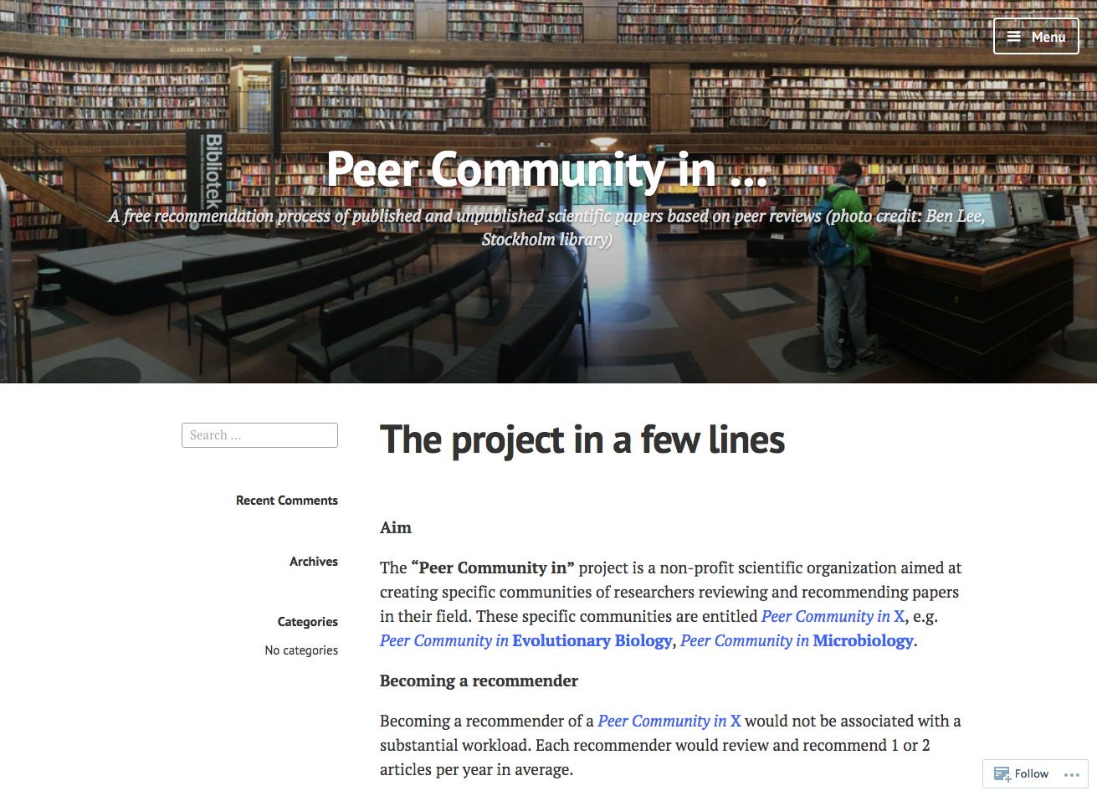
Peer community in …
Denis Bourguet et Thomas Guillemaud, INRA

Slide 16

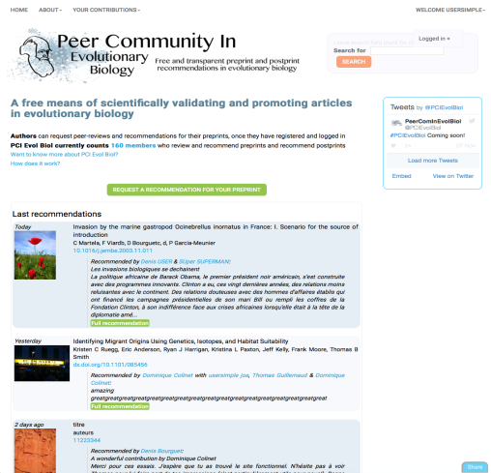
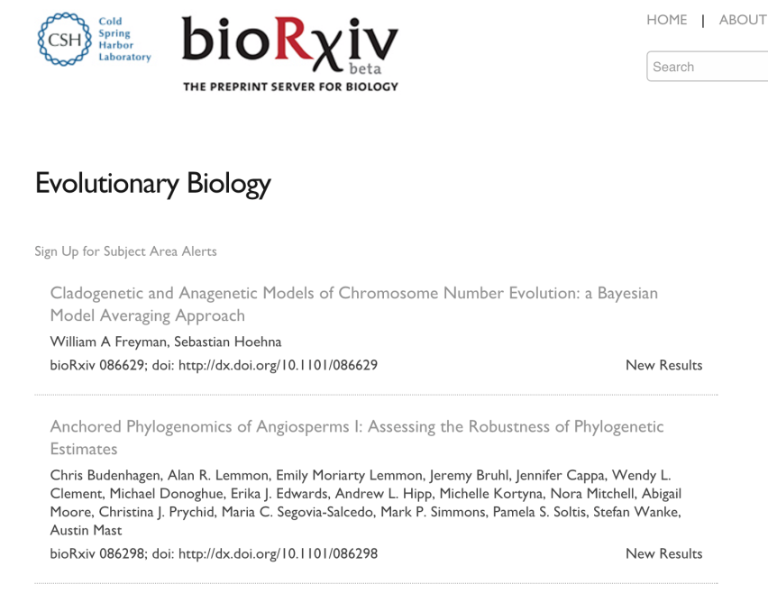
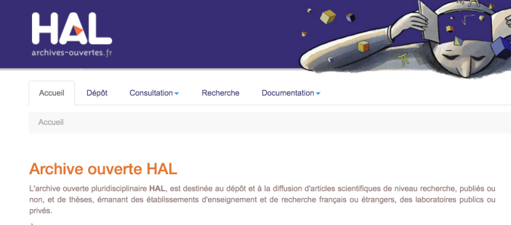

Comment ça marche?
PREPRINTS
YOU DEPOSIT YOUR PREPRINT
IN AN OPEN ARCHIVE
& OBTAIN A DOI
YOU REQUEST A
RECOMMENDATION FROM
IF A MEMBER IS INTERESTED,
WE REVIEW & RECOMMEND
YOUR PREPRINT FOR FREE
WE PUBLICIZE YOUR RECOMMENDED PREPRINT
ON OUR WEBSITE AND THROUGH SOCIAL MEDIA
YOUR PREPRINT
IS RECOGNISED BY PEERS
AND CAN BE CITED

Slide 17
Accompagner

Slide 18
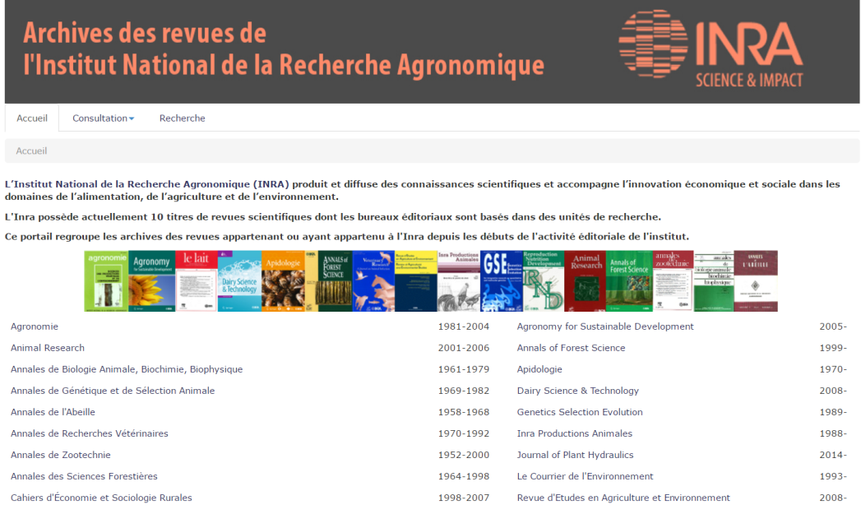
Les revues INRA
Sur Abonnement chez Springer Nature
  avec Archivage sur HAL
  expé « données »
Gold OA BMC
  push dans HAL

Slide 19
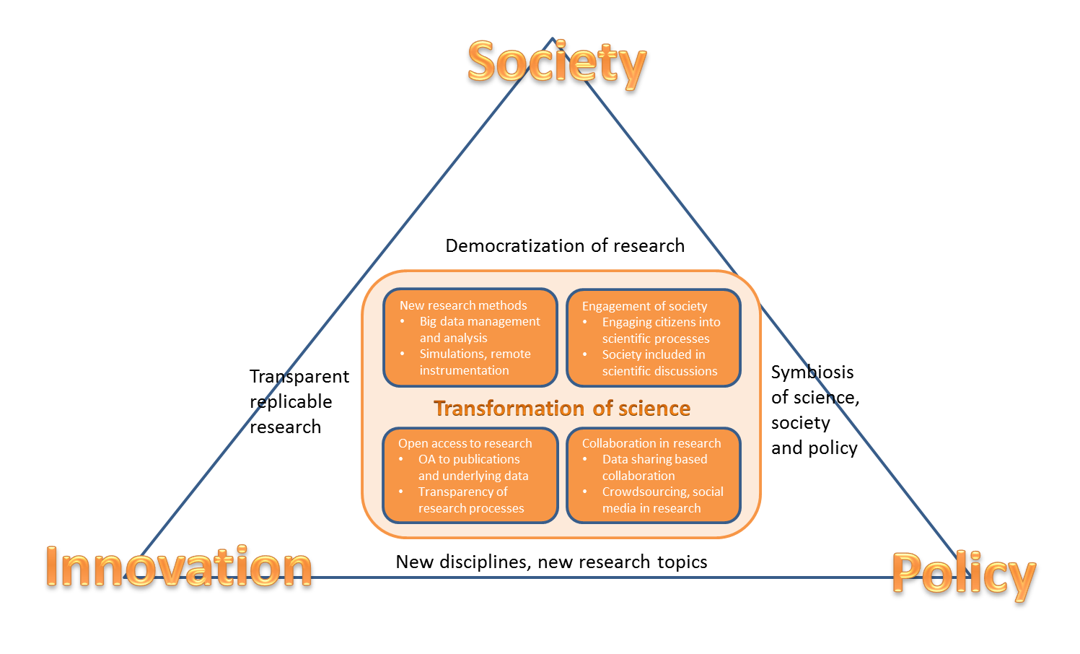
Comment la publication scientifique répond à ces enjeux ?
https://ec.europa.eu/digital-agenda/en/open-science

Slide 20
Un cahier des charges pour l’éditeur
Que les auteurs conservent leurs droits ;
Une réutilisation des contenus par les lecteurs ;
Une exploitation des contenus par les ordinateurs (documents structurés, API, etc.);
Une amélioration de la transparence et de la qualité des processus éditoriaux : open peer reviewing,
lien avec les données déposées sur des entrepôts et citables (les données déposées sur le site de l’éditeur en supplementary materials sont à proscrire).

Slide 21
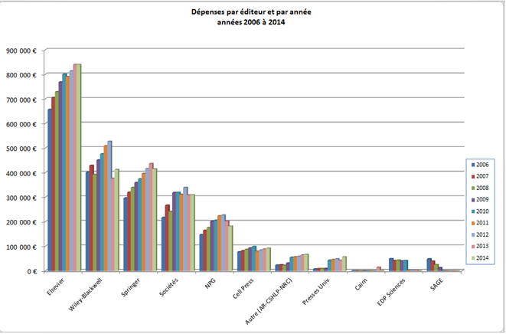
Fin des abonnements en 2020
Réinvestir 3 M€ : publier à un cout, que ce soit en temps passé par des emplois publics ou en prestation de service
Garantir l’accès aux archives
Dépenser autrement :
E-infrastructure de publi

Slide 22
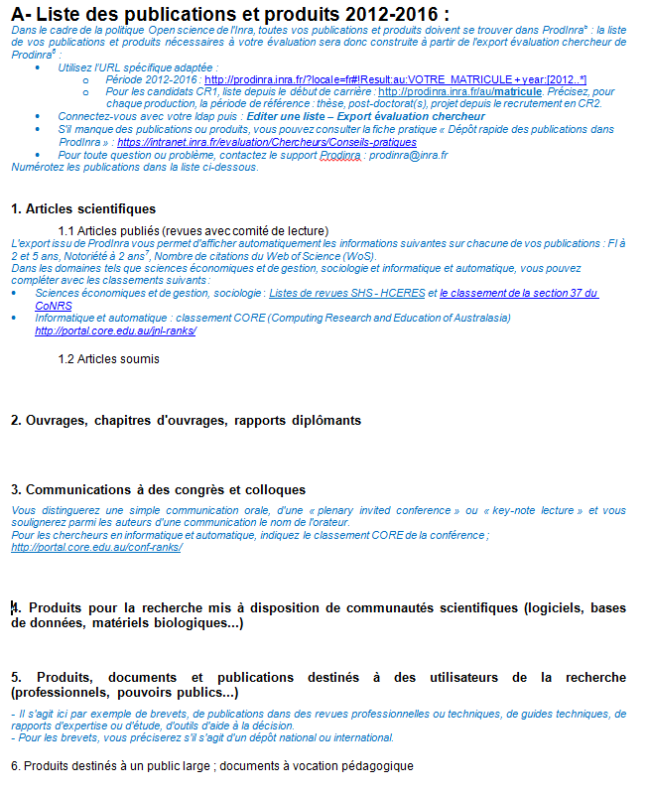
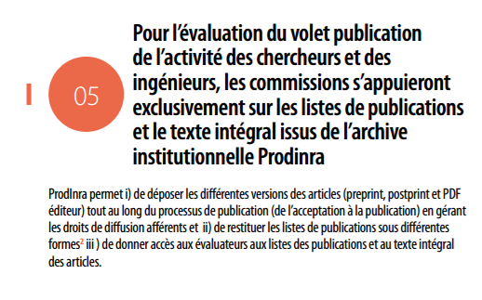
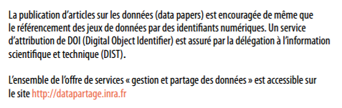
Evaluation des chercheurs

Slide 23
Conclusion
Qu’il est long le chemin ….
Il ne peut se faire sans les chercheurs
  soutenir leurs initiatives
Mais les institutions doivent prendre position et donner des signaux :
  reconnaissance d’autres produits dans l’évaluation (preprints, reviews, données …)
  Reconsidérer la prestation de service « édition » et les services à la science
  L’argent des abonnements ne doit pas basculer dans les APC
Ne plus forcément penser « journal » mais processus ouvert : qualité, traçabilité, complémentarité

Slide 24
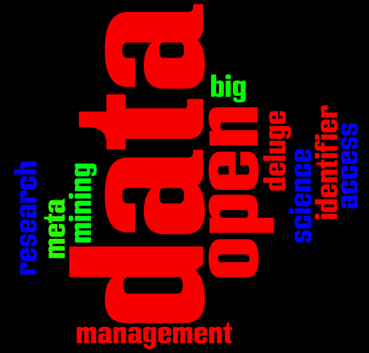
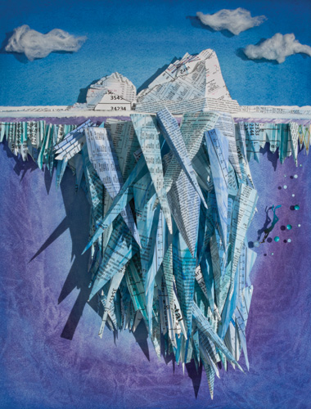

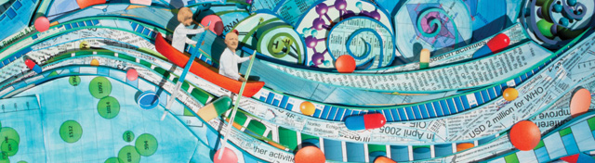
Merci pour votre attention…
Odile.hologne@versailles.inra.fr
@Holo_08

